Slide 1

Проект «Семья на ладошке»
Подготовили:
Салимова Л.А., Ананина Т.В.
МБДОУ «ДС № 2 г. Челябинска»
2023

Slide 2
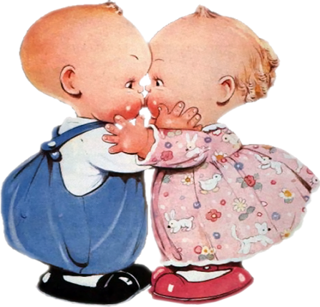
Актуальность
В младшем дошкольном возрасте у детей начинают формироваться элементарные представления о явлениях общественной жизни и нормах человеческого общения. Детям этого возраста свойственна большая эмоциональная отзывчивость, что позволяет воспитывать в них любовь, добрые чувства и отношения к окружающим людям и, прежде всего, к близким, к своей семье. А ведь это основа из основ нравственно – патриотического воспитания, его первая и самая важная ступень. Уходят в прошлое семейные праздники и традиции.. Ребёнок должен осознать себя членом семьи, неотъемлемой частью своей малой родины, потом – гражданином России.

Slide 3

Цель: формирование у детей раннего возраста первоначальных представлений о семье
Задачи:
дать детям представление о членах семьи, их отношениях, сходстве родственников, близнецов;
учить называть членов семьи, их действия;
воспитывать любовь и уважение к членам семьи, учить проявлять заботу к родным людям

Slide 4
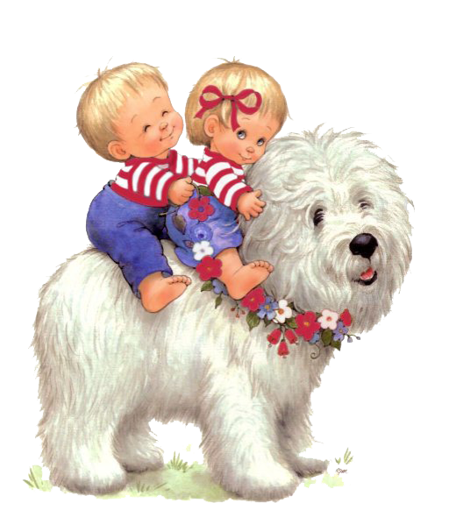
Ожидаемый результат
Совместная деятельность членов семьи обогатит внутрисемейные отношения, а активное участие родителей в жизни группы поможет решить поставленные задачи.

Slide 5
Вид проекта: познавательно – игровой
Продолжительность: краткосрочный, 2 недели
Участники проекта: воспитатели, дети первой младшей группы, родители.
Образовательные области: познавательное развитие, речевое развитие, художественно – эстетическое, физическое развитие, социально – коммуникативное развитие.

Slide 6

Этапы работы
I этап – подготовительный.
Подборка стихов о маме и папе, о бабушке и дедушке.
Родительское собрание на тему «Роль семьи в воспитании ребенка.

Slide 7
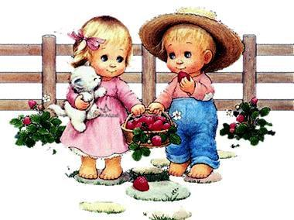
II этап – основной
Беседа с детьми «Моя семья».
Рассматривание семейного альбома.
Пальчиковые игры «Оладушки»,«Большая стирка» «Ладушки»,«Мамины помощники»,«Дружная семья»
Дидактические игры.

Slide 8
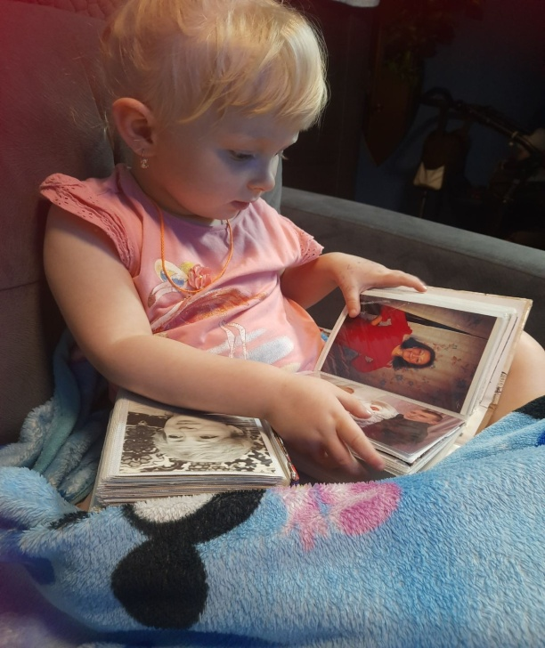
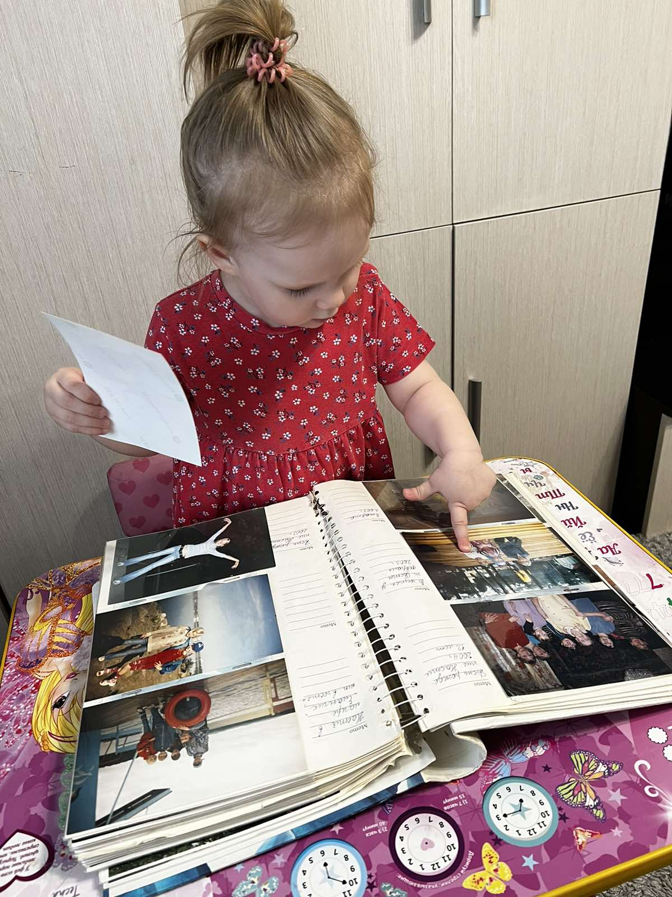
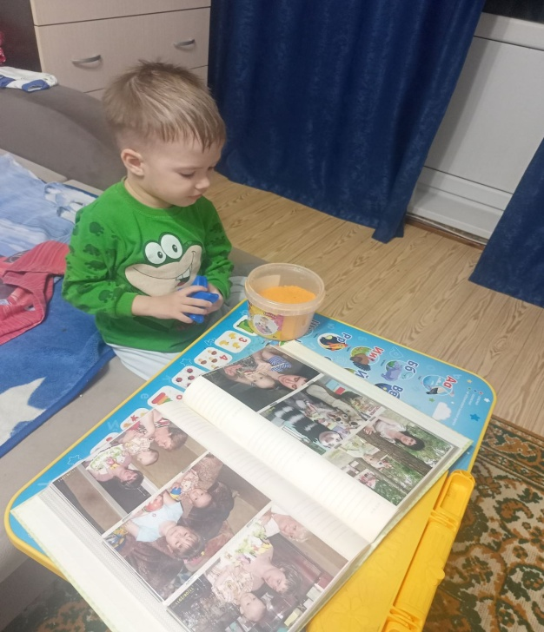
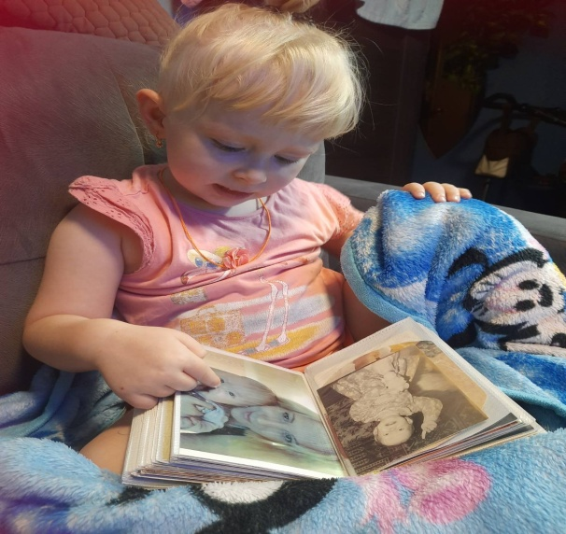
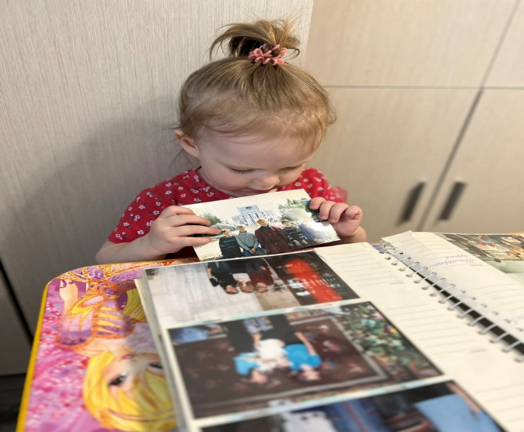
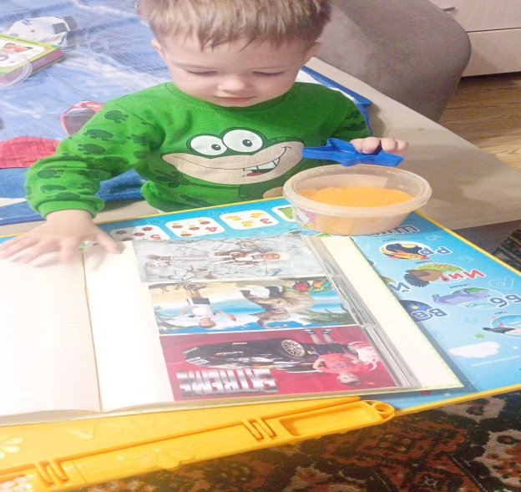
Рассматривание семейного альбома

Slide 9
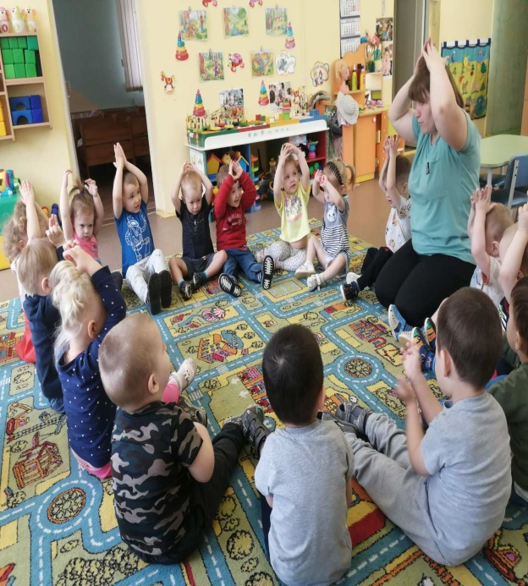
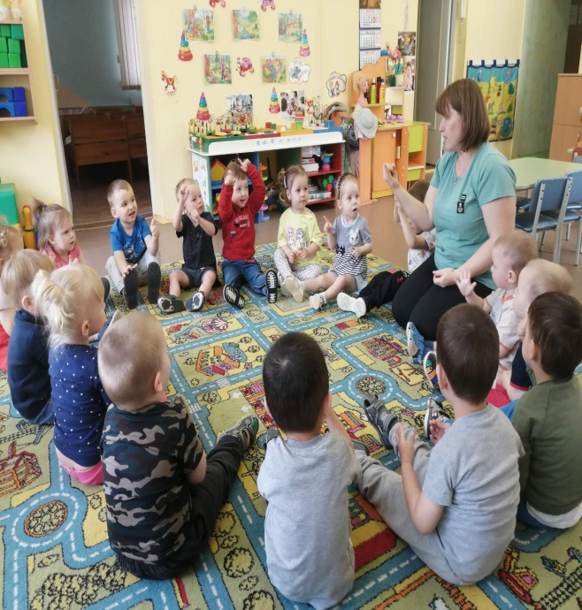
Пальчиковые игры

Slide 10
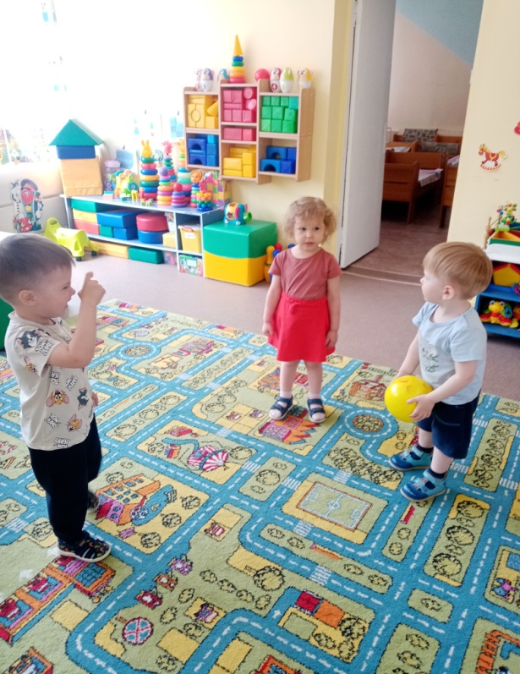
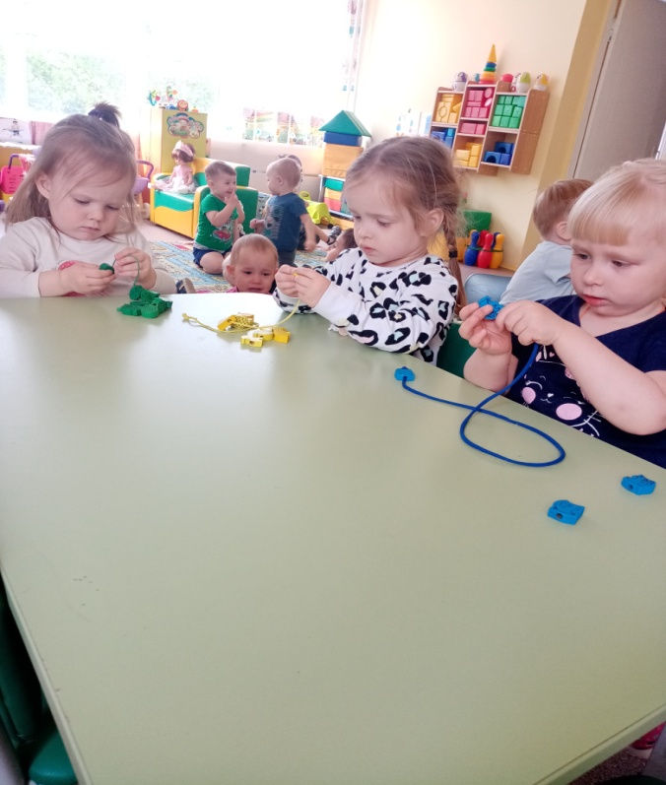
Дидактические игры

Slide 11

III этап – заключительный
Сюжетно-ролевые игры: «Семья»
Выставка генеалогического древа «Моя семья».

Slide 12
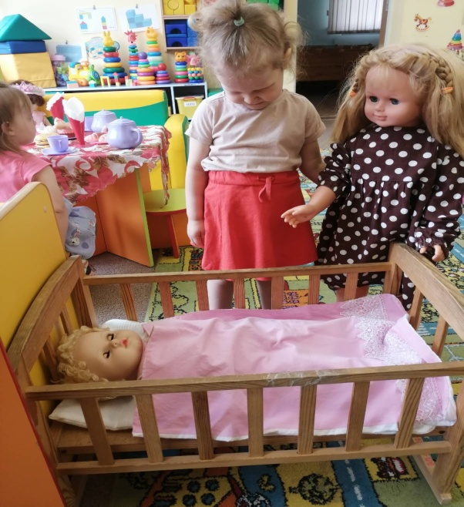
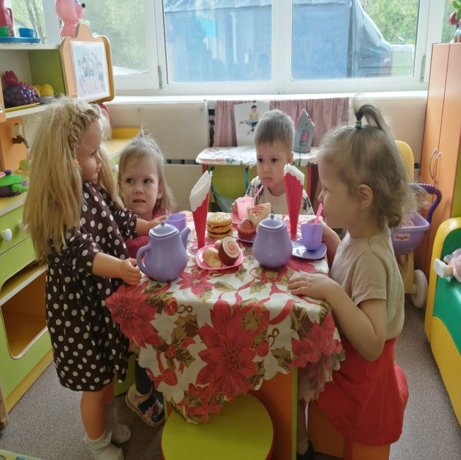
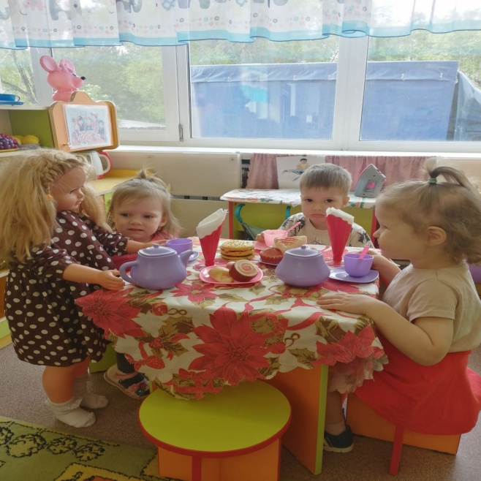
Сюжетно – ролевая игра

Slide 13
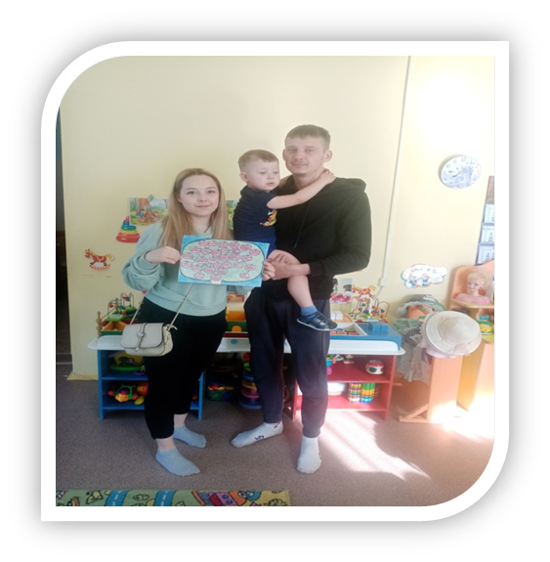
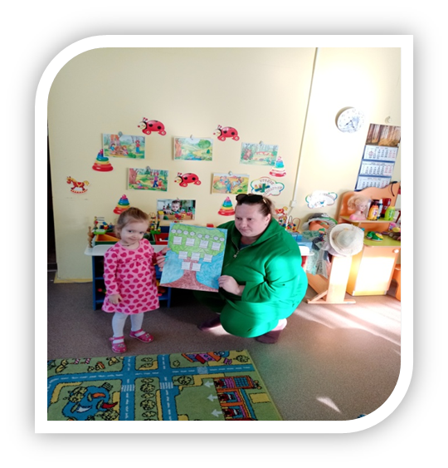
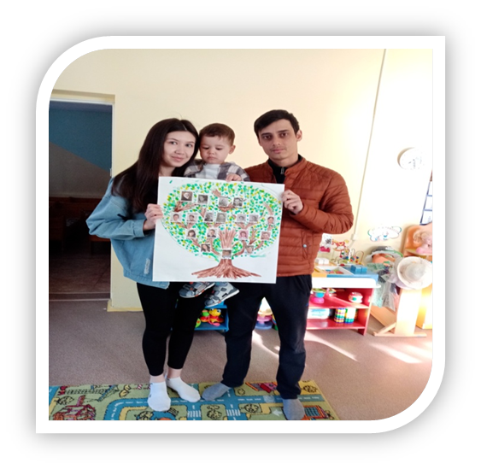
Выставка генеалогического древа

Slide 14
Итоги проекта:
В результате данной работы дети познакомились с такими понятиями как «семья», «имя» и «фамилия», а также больше узнали о своей семье, ее членах (мама, папа, брат, сестра, бабушка, дедушка) .
Продукт проектной деятельности: вместе с родителями была оформлена выставка генеалогического древа «Моя семья».

Slide 15


Спасибо за внимание !!!

